Slide 1

Projeto Zona Oeste Conectada
Conexão entre pontos externos via Rádio Frequência
com projeto de redes e infraestrutura interna da faculdade

Slide 2
Sumário
Conteúdo do projeto
Apresentação e Objetivos
Estrutura analítica
Links de rádio frequência
Plantas baixas de infraestrutura
Cabeamento estruturado
Segurança & Resfriamento
Rede & infraestrutura
Solução em nuvem
TCO (Total Cost of Ownership)

Slide 3



Apresentação
Equipe & Objetivo
Equipe desenvolvedora:
Breno Sales da Silva
Leandro da Silva Pimentel
Luan Silva Aguiar
Objetivo do projeto
Nosso projeto Zona Oeste Conectada, tem como objetivo de definir um link de Rádio conectando SUMARÉ x MENDANHA x UERJ-ZO.
O projeto também contará com o objetivo de prover acesso à internet no campus da UERJ-ZO, incluindo no processo o mapeamento do local, verificação das necessidades do campus, projetar a infraestrutura de redes e cabeamento conforme às normas IEEE 802.1x, além de selecionar os equipamentos adequados para tal infraestrutura.
Orientador / Cliente
Carlos Alberto Alves Lemos

Slide 4
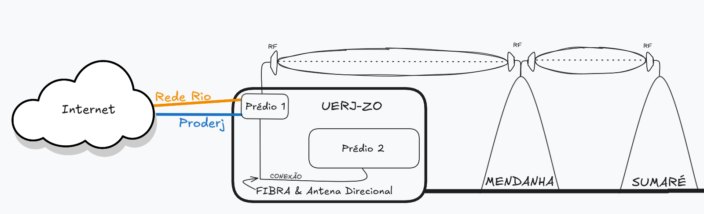
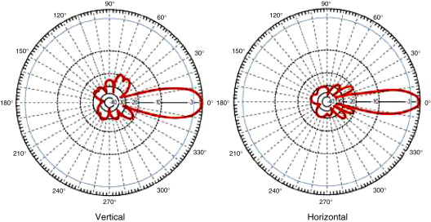
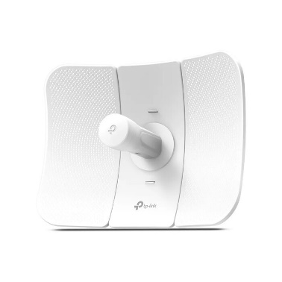
Apresentação
Diagramação dos links
Redundancia PTP entre prédios direcional

Slide 5
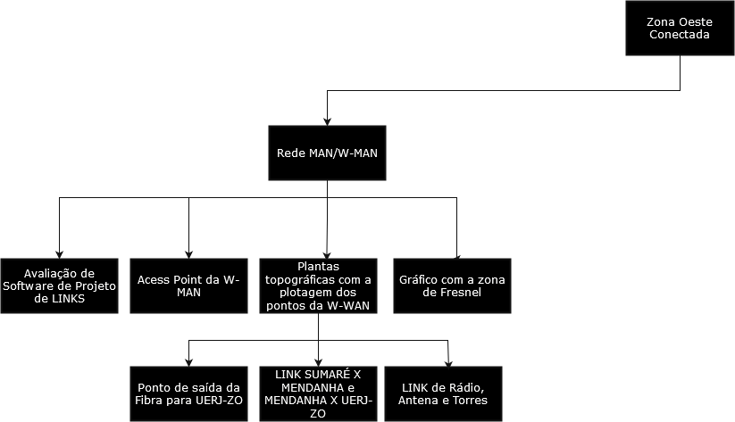
Estrutura Analítica
Organização da rede W-MAN

Slide 6
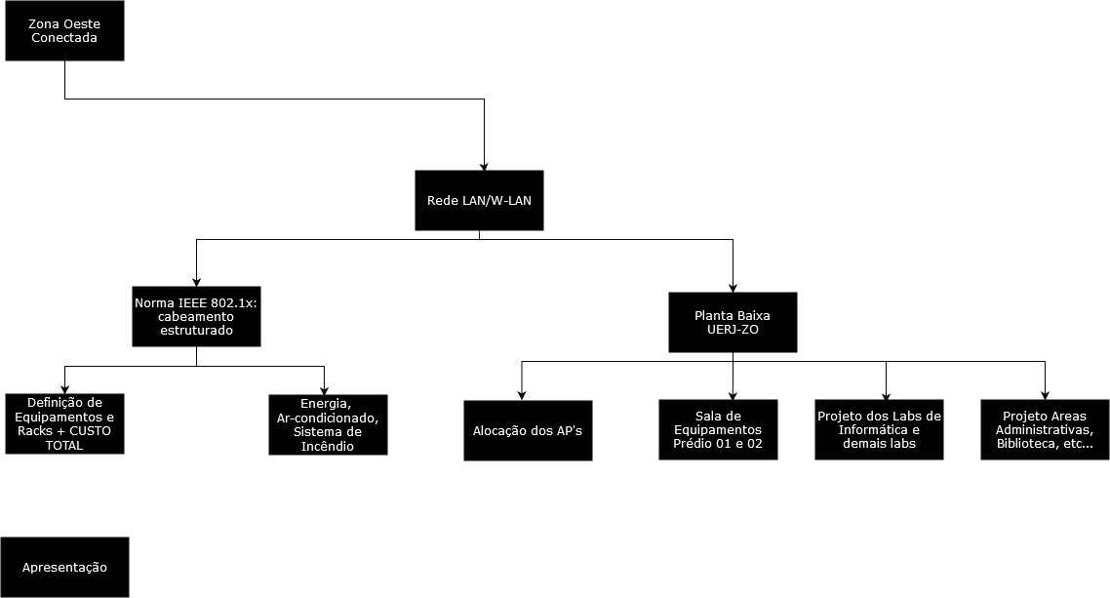
Estrutura Analítica
Organização da rede W-LAN

Slide 7
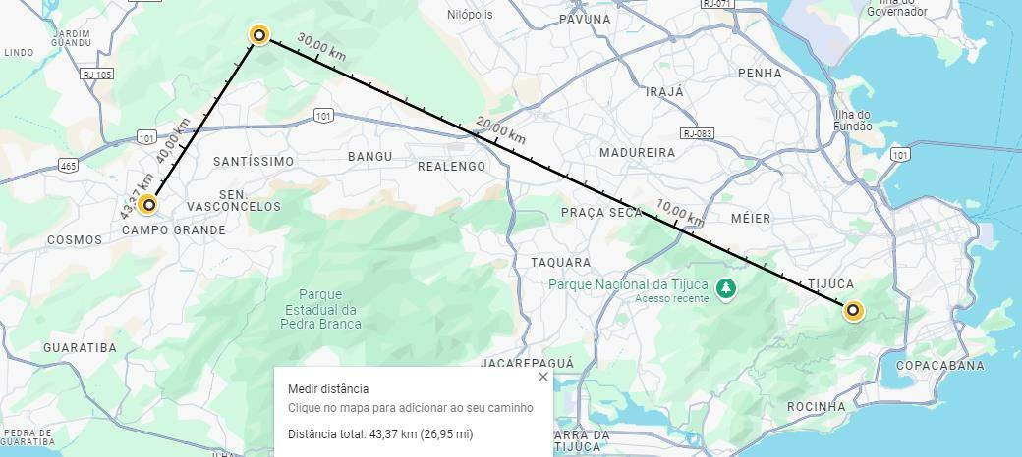

Links de rádio frequência
Sumaré x Mendanha x UERJ-ZO
Objetivo
Realizar uma conexão via rádio entre a torre do Sumaré até a UERJ-ZO utilizando um repetidor passivo na torre de rádio do Mendanha
Localizações
Sumaré – Torre de rádio localizada dentro do parque nacional da Tijuca.
Mendanha – Torre de rádio localizada no morro do Mendanha.
UERJ-ZO – Campus universitário localizado no centro de Campo grande

Slide 8
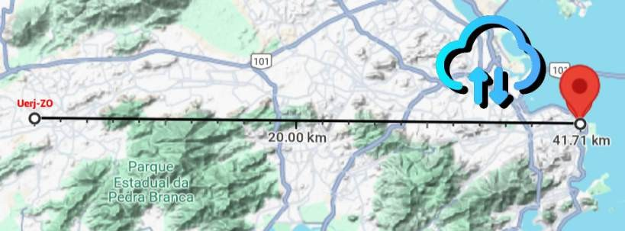
Links de rádio frequência
Link de fibra óptica ligando UERJ-ZO a UFRJ (Fundão)
Objetivo
Realizar uma conexão via fibra óptica ao fundão para ter um link de rede de pesquisa dedicada entre as universidades e com grande velocidade de dados.

Slide 9
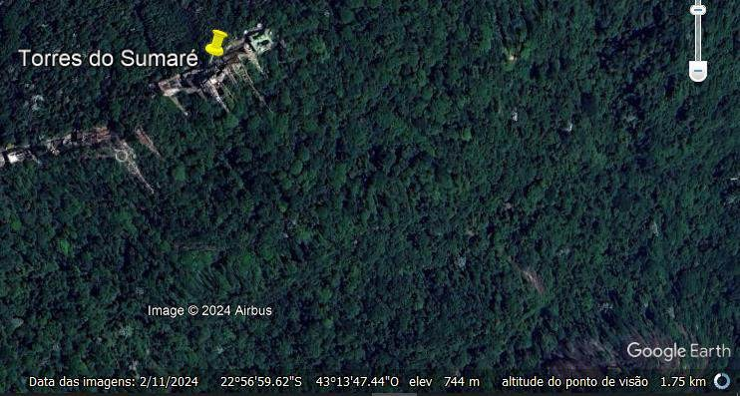

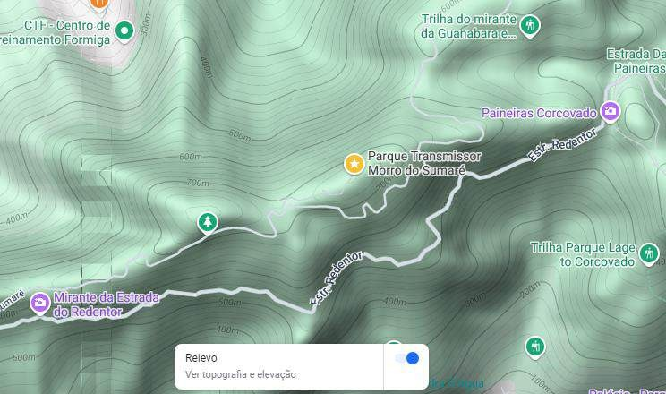
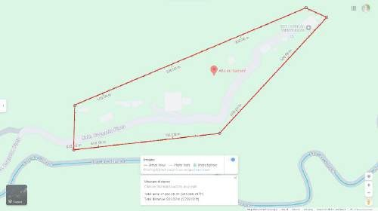

Links de rádio frequência
Torre do Sumaré
Informações gerais
Com aproximadamente 27 km² e mais de 30 torres que atendem as necessidades de rádio frequência, assim como também sinais de tv instaladas no final dos anos 50, o espaço foi formalizado em 2020.
Geografia
Torre de rádio localizada dentro do parque nacional da Tijuca, a aproximadamente 744 metros acima do nível do mar.

Slide 10
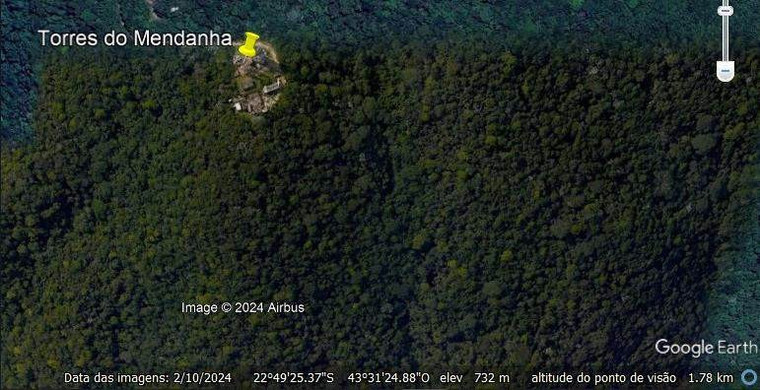
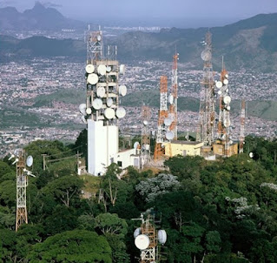
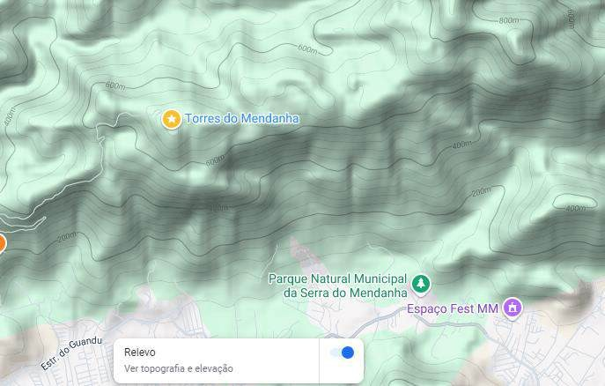
Links de rádio frequência
Torre do Mendanha
Informações gerais
Tendo o pico mais alto localizado a 974m ao nível do mar, sendo o Pico do Guandu. A área de floresta urbana compartilhando os municipios de Rio de Janeiro, Mesquita e Nova Iguaçu tendo a primeira torre em 1960 de Furnas e demais instaladas na decada de 1980
Geografia
Torre de rádio localizada na Serra do Mendanha. Está a aproximadamente 732 metros acima do nível do mar.

Slide 11
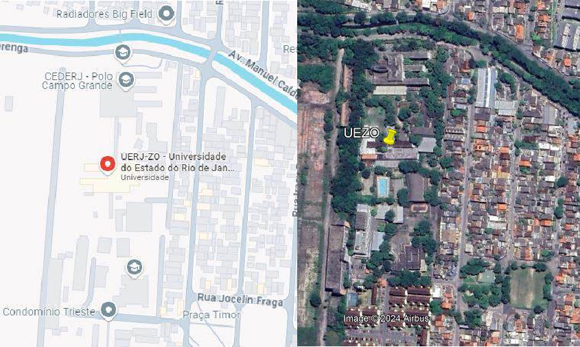
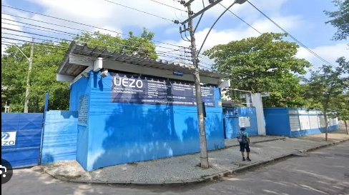
Links de rádio frequência
Campus UERJ-ZO
Informações gerais
Centro universitário da zona oeste, onde antigamente era conhecido como UEZO (univ. estadual da zona oeste) e incorporado pela Univ. Estadual do Rio de Janeiro, atualmente compartilha campus com a Instituto de educação sarah kubitschek (IESK)
Geografia
Estando a aproximadamente 23 metros de altura do nível do mar, e em ambiente urbano sem muitas estruturas de elevada altitude próxima.

Slide 12
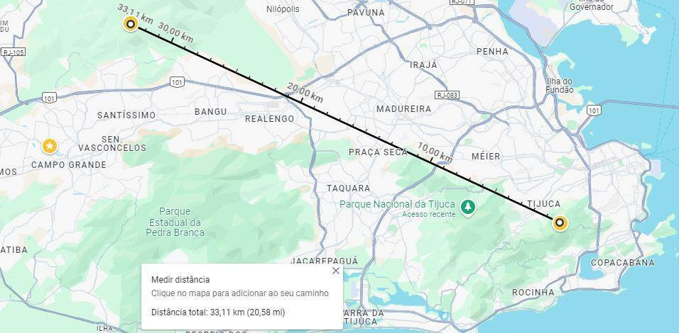

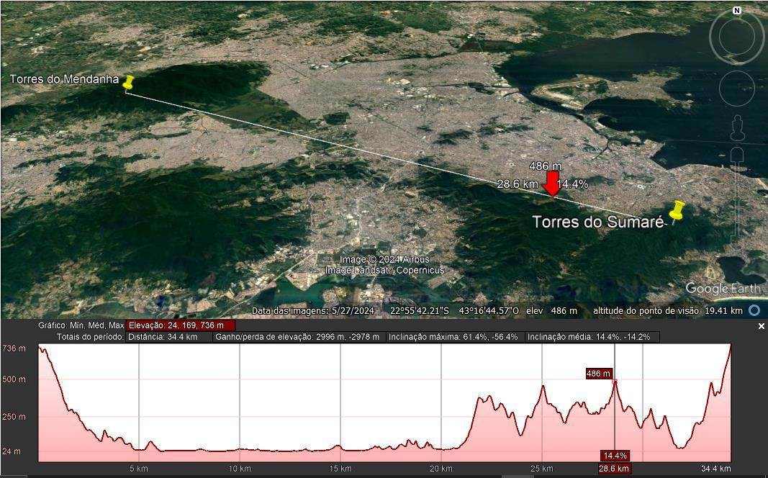
Links de rádio frequência
Conexão Sumaré x Mendanha
Link
Distância: Aproximadamente 33Km
Visada direta de mesma altura entre as torres, com o ponto obstáculo mais próximo localizado a 486m em relação ao nível do mar.
Altura para localização de antena:
Ambas fixadas a 760m acima do nível do mar.
Sumaré: +16m de altura
Mendanha: +28m de altura

Slide 13
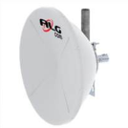
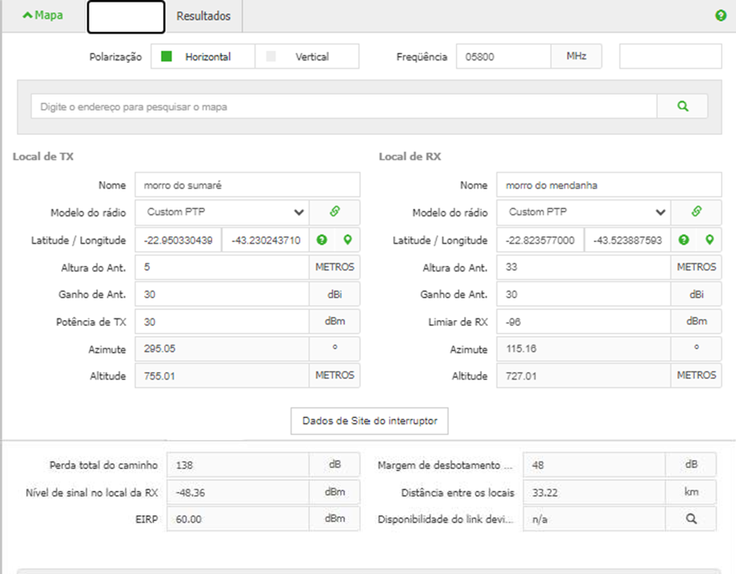
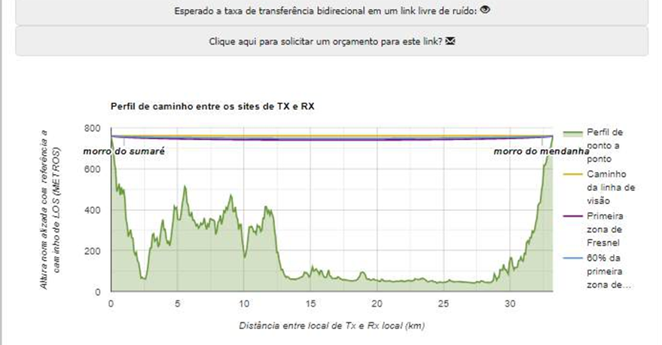
Links de rádio frequência
Conexão Sumaré x Mendanha (Solução)
ALGcom UHP 5800 30.5 dBi
Frequência de Operação: 5.8 GHz
Potência de Tx: Dependente do rádio conectado, mas compatível com potências até 30 dBm.
Limiar de Rx: Varia conforme o rádio, mas a antena oferece excelente ganho e eficiência de feixe para captar sinais de baixa potência.

Slide 14
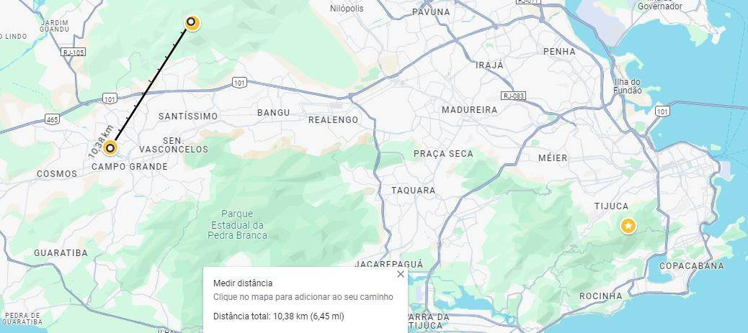
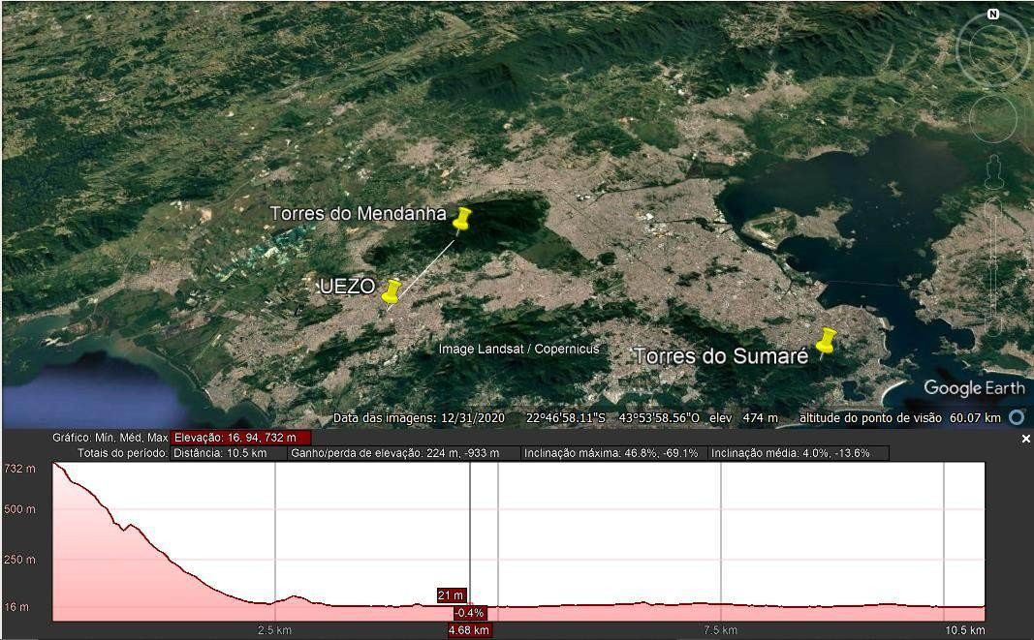
Links de rádio frequência
Conexão Mendanha x UERJ-ZO
Link
Distância: Aproximadamente 10,5Km
Visada direta de um relevo elevado entre o morro do Mendanha e o Campus da UERJ-ZO, sem obstaculos de altura elevada na trajetória para ter interferência na visada.
Altura para localização de antena:
Ambas fixadas a 760m acima do nível do mar.
Mendanha: +28m de altura
UERJ-ZO: (altura do prédio + torre + 23m de altura em relação ao nível do mar) totalizando 63m de altura

Slide 15
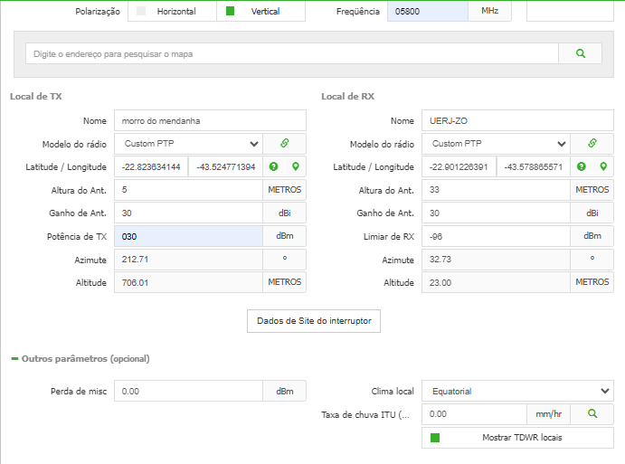
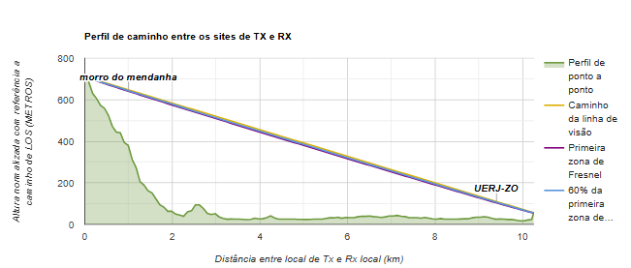
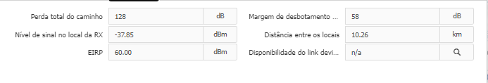
Links de rádio frequência
Conexão Mendanha x UERJ-ZO (Solução)
ALGcom UHP 5800 30.5 dBi
Frequência de Operação: 5.8 GHz
Potência de Tx: Dependente do rádio conectado, mas compatível com potências até 30 dBm.
Limiar de Rx: Varia conforme o rádio, mas a antena oferece excelente ganho e eficiência de feixe para captar sinais de baixa potência.

Slide 16
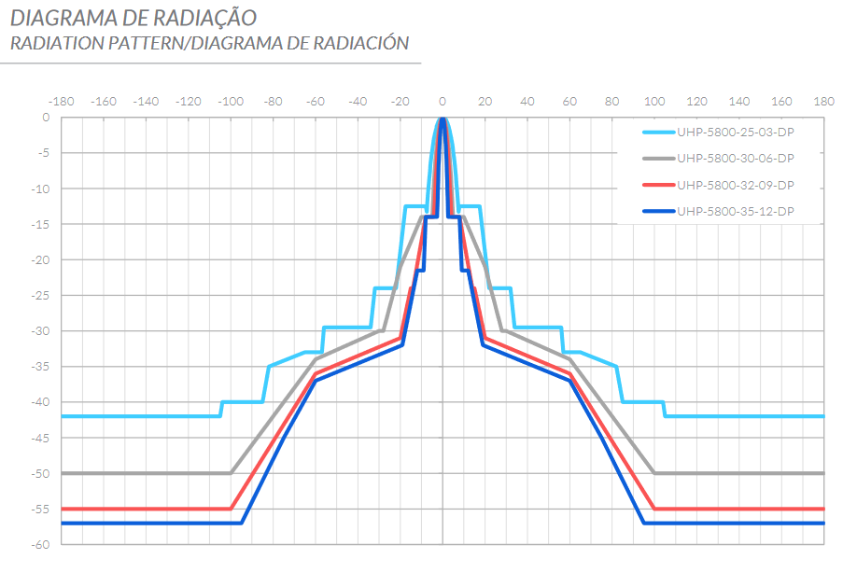
Links de rádio frequência

Slide 17
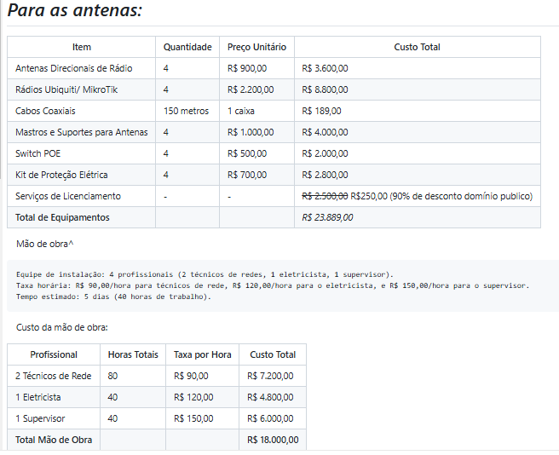

Links de rádio frequência
Custo do projeto de Link de rádio
Gastos do link via rádio
Para realizar a ligação de link via rádio foi utilizado uma seleção de equipamento necessários para realização das conexões de ponto a ponto Sumaré x Mendanha x UERJ-ZO e os valores estimados de mão de obra necessária para a realização dos serviços.
Iremos considerar que o gasto com a torre de rádio nos pontos do Sumaré e Mendanha serão desconsiderados visto que por lei, a conceção de uma torre de telecomunicação deve ser de uso compartilhado entre prestadoras de serviços.
Lei nº 13.116 de 20 de abril de 2015
Total: R$ 41.889,00

Slide 18
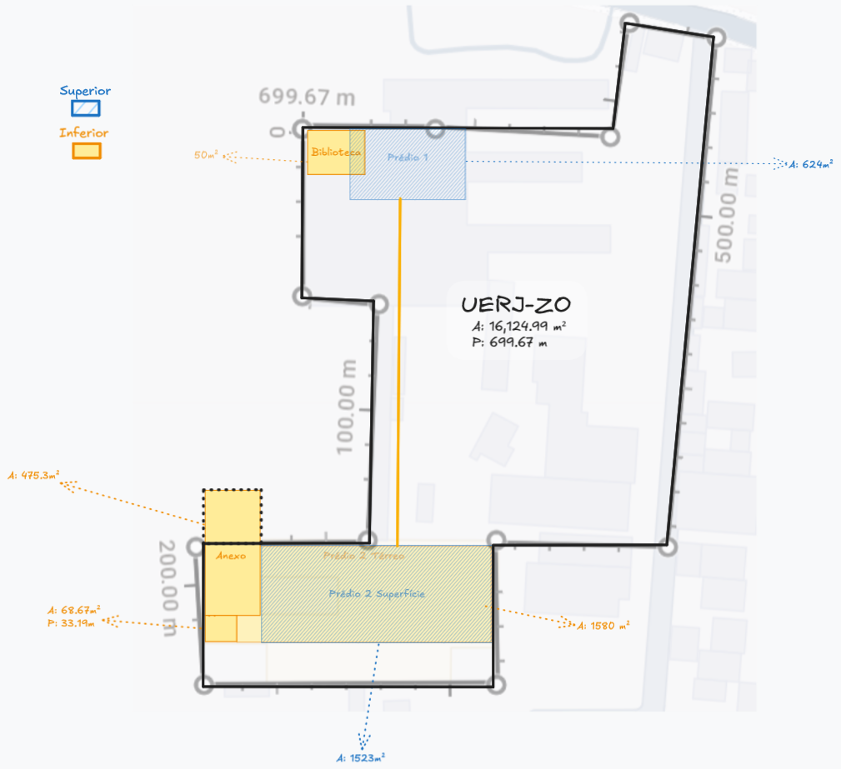
Planta baixa de Infraestrutura
Campus completo
Informações gerais
Centro universitário da zona oeste,
Com aproximadamente 16km² e dividido em 2 grandes blocos, sendo eles Prédio 1 (prédio principal utilizado pelo IESK, setores administrativos da UERJ-ZO, CEDERJ e Biblioteca) eo Prédio 2, utilizado pela UERJ-ZO para aulas, pesquisas e projetos acadêmicos dos graduandos e pós-graduandos.

Slide 19
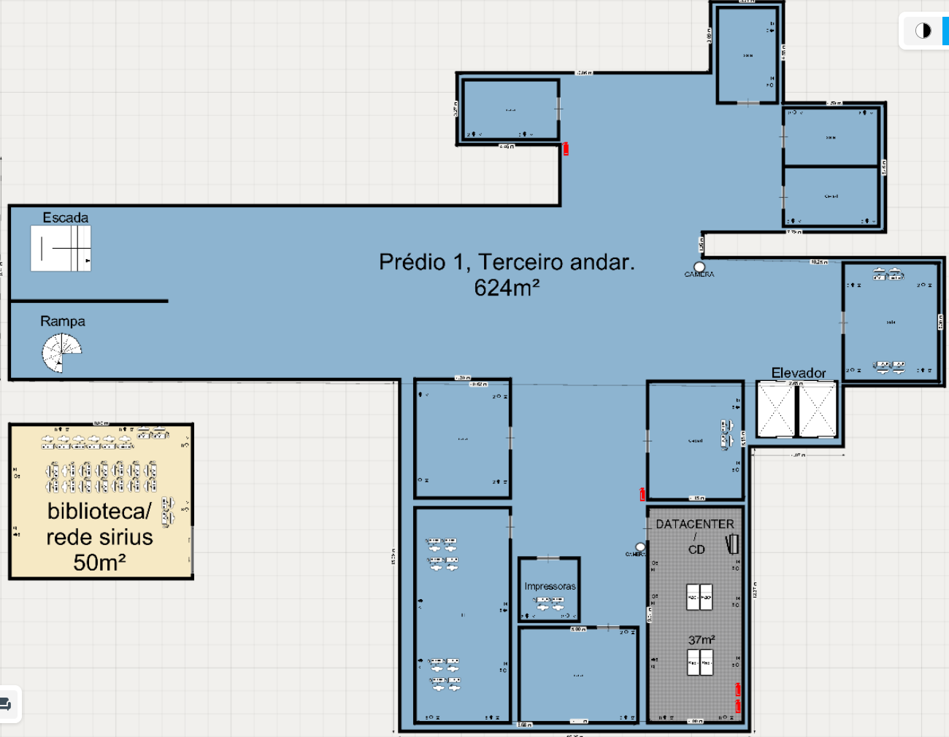

Planta baixa de Infraestrutura
Prédio 1 (andar administrativo UERJ-ZO)
Informações gerais
Com a presença de salas para utilização de funcionário administrativos da faculdade e uma sala do setor de Tecnologia, onde ficará hospedado os servidores e será o ponto de chegada e saída de redes externas (link via rádio e rede que liga a UFRJ) e saída para redes internas (rede de alimentação para alunos, funcionários, pesquisadores e acadêmicos, todos segregados por Vlans).

Slide 20
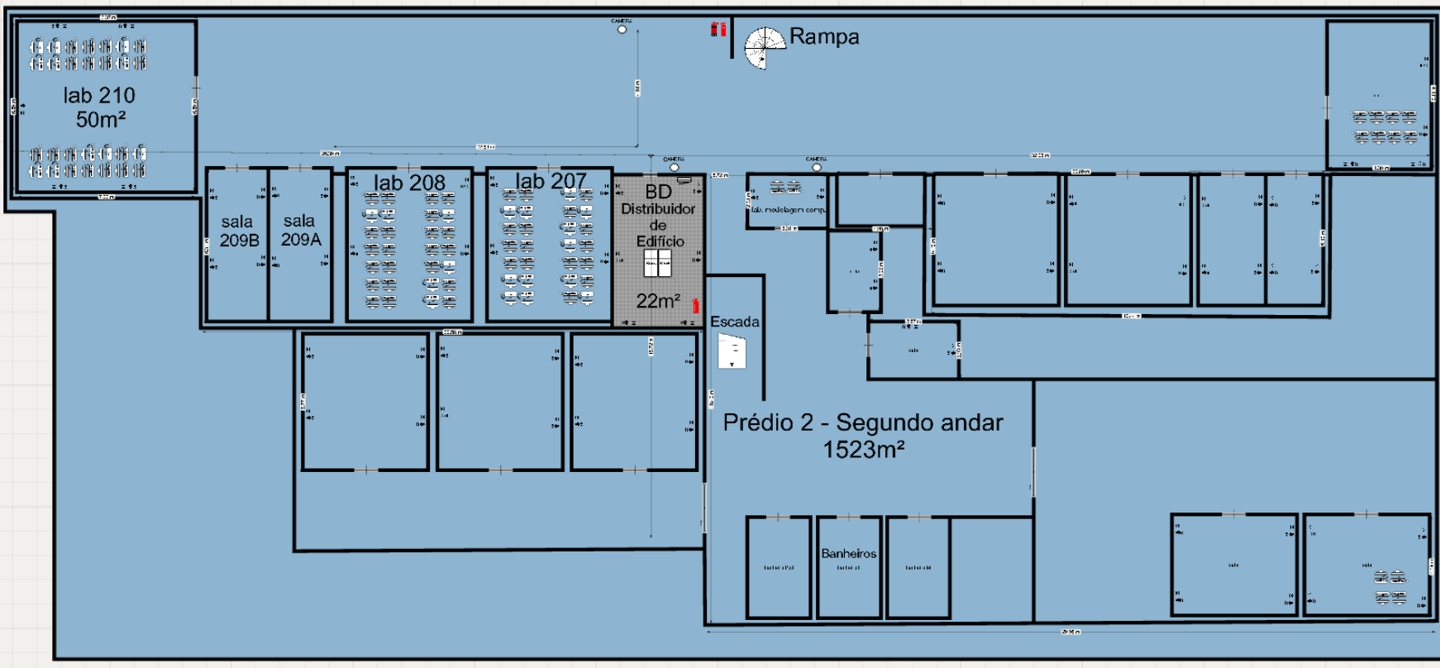
Planta baixa de Infraestrutura
Informações gerais
Com a presença de salas de aula onde muitas delas possuem diversos computadores de mesa, laboratórios de pesquisa para graduandos e pós-graduandos, assim como laboratórios de professores.
Prédio 2 (2º andar)
LEMA

Slide 21
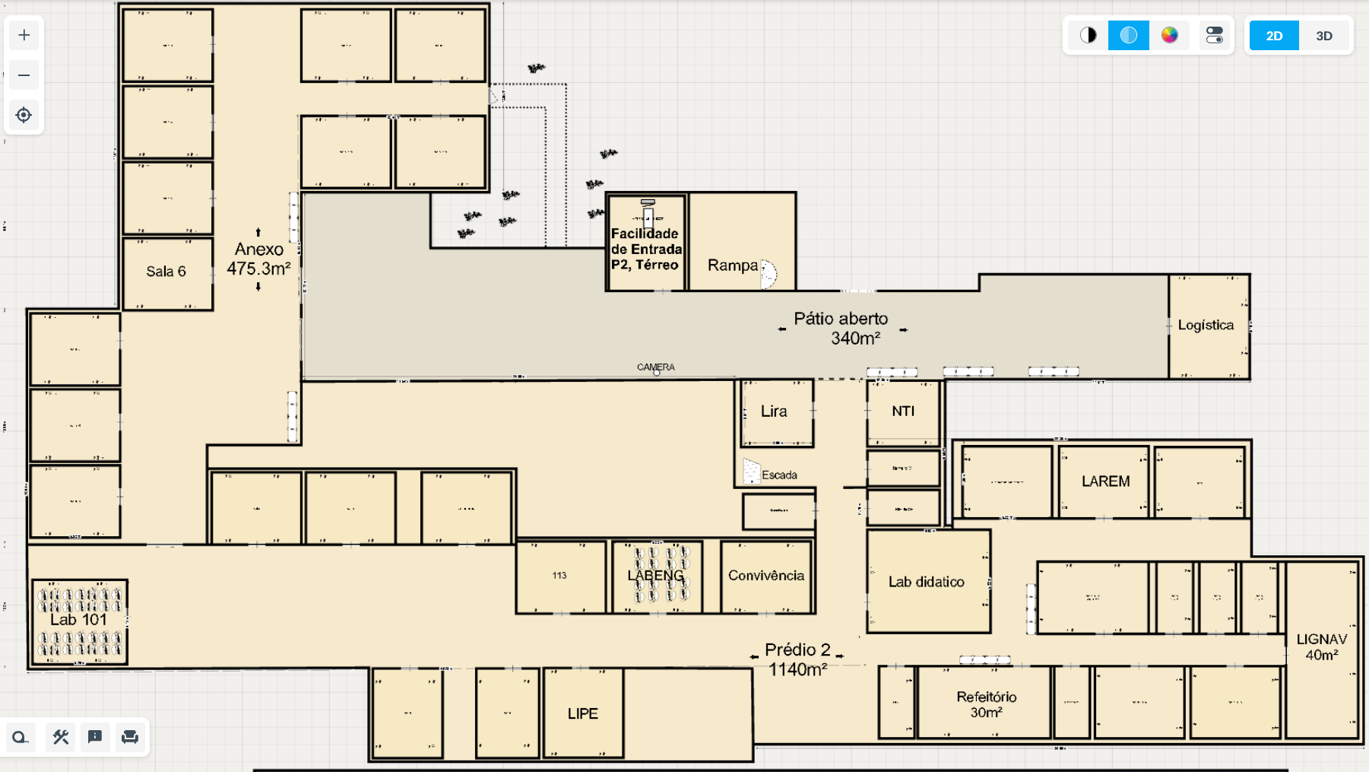
Planta baixa de Infraestrutura
Prédio 2 (andar térreo)
Informações gerais
Com a presença de salas de aula, laboratórios de pesquisa, setor de logística, laboratórios de professores e o conjunto anexo onde possui mais salas de aula .

Slide 22
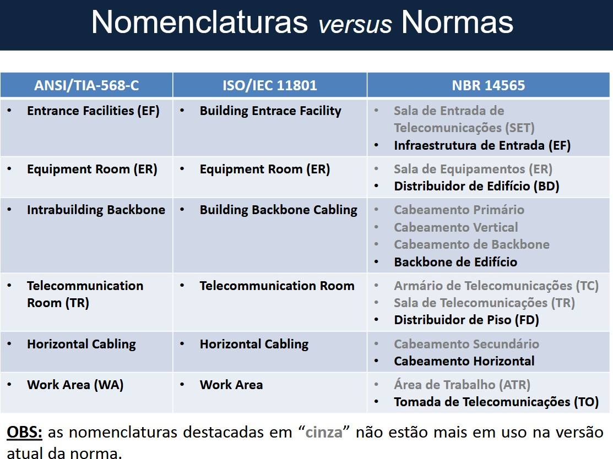
Cabeamento Estruturado
Normas e padrões
Após o mapeamento, o cabeamento estruturado do projeto é uma parte crucial para manter a universidade totalmente integrada e em funcionamento de forma segura, escalável, de fácil detecção de erros e custo de manutenção bem reduzido.
https://www.caism.unicamp.br/download/ti/cabeamento_estruturado/05-Subsistemas%20de%20Cabeamento%20Estruturado.pdf

Slide 23
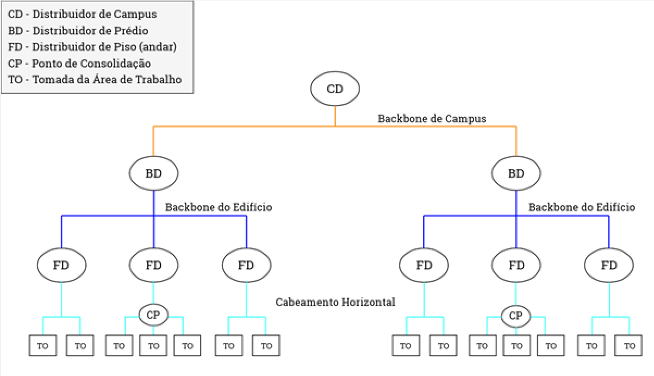
Cabeamento Estruturado
Normas e padrões
Para a implementação do projeto de cabeamento estruturado, é necessário levar em consideração alguns fatores importantes antes de partir diretamente para a estruturação: Seguir fielmente as normas para Cabeamento Estruturado (NBR 14565) e caminhos e espaços para o Cabeamento Estruturado (NBR 16415)
Seção 6.4 da norma NBR 14565.

Slide 24
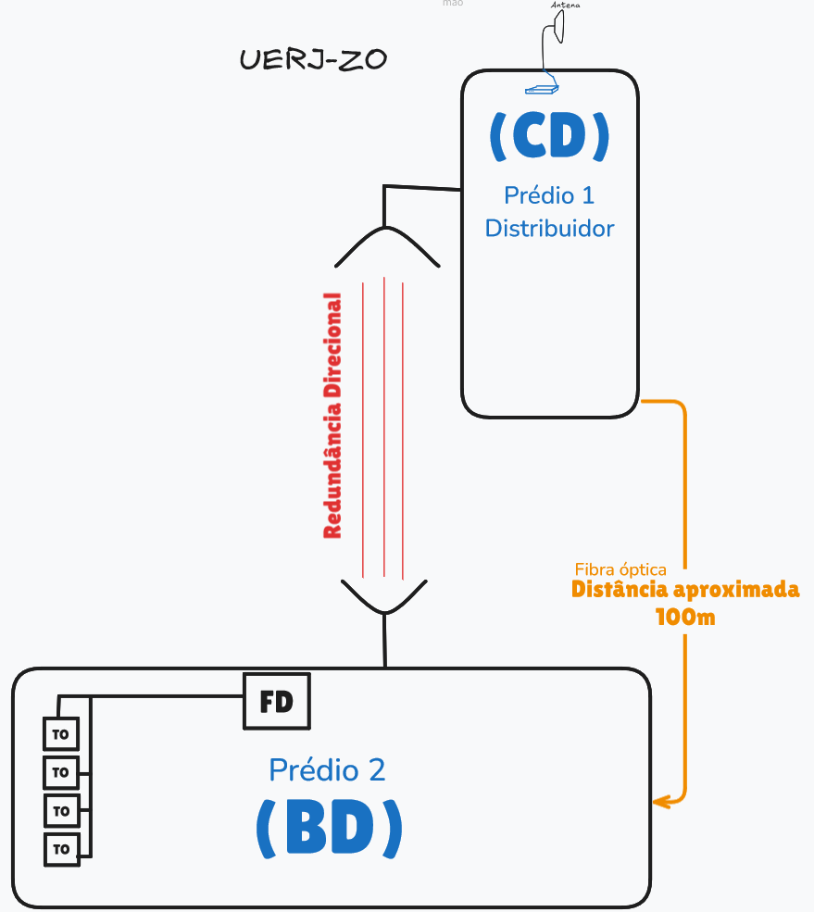
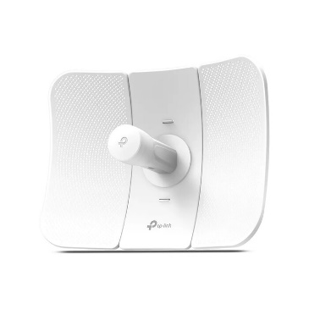
Cabeamento Estruturado
Interligações entre edifícios
O diagrama a seguir mostra explicitamente como deve ser realizada a ligação entre os prédios 1 e 2 dentro do Campus da UERJ-ZO, onde temos o recebimento do link via rádio e fibra óptica no prédio 1, tendo consigo a distribuição interna da rede em seus andares de biblioteca e setores administrativos, como também a passagem com redundância para o prédio 2.
A ligação com o prédio 2 se dará com uma via por fibra óptica e um link de redundância de radio frequência como transmissão de dados reserva.
Redundancia PTP direcional

Slide 25
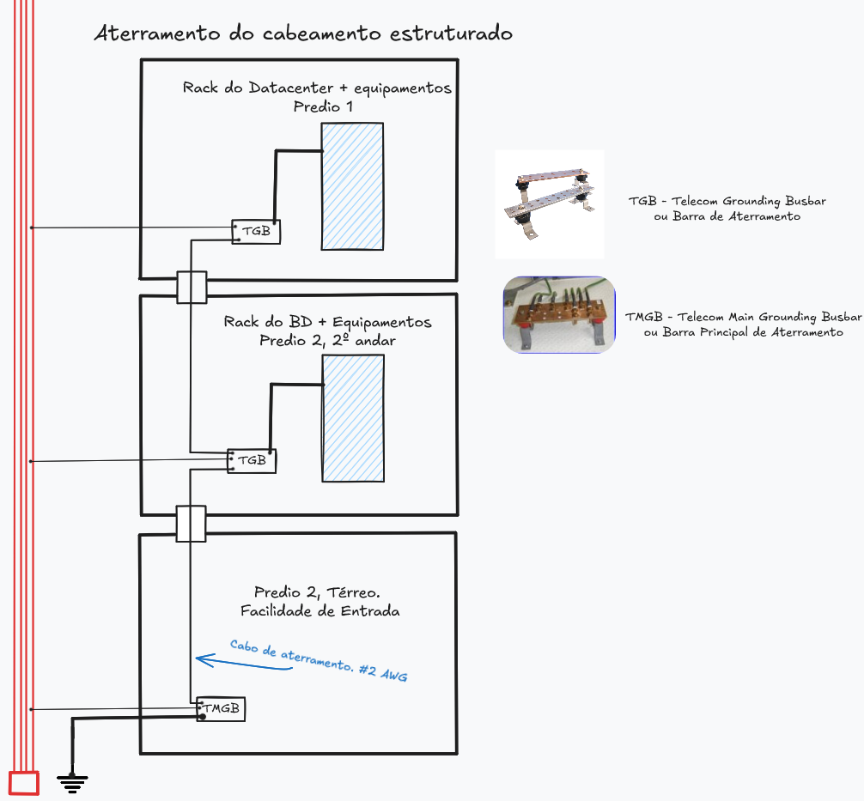

Cabeamento Estruturado
Aterramento e Energia
Energização mínima
Em caso de não possuirmos energização initerrupta (gerador), todos os equipamentos que recebem energia deverão ter:
Transformador de Isolamento
Transformador de Isolamento Blindado
Transformador de Mitigação Harmônica
Dispositivos de proteção contra surtos
Reguladores de Tensão
Condicionador de Energia
Filtro Harmônico
Para prosseguirmos mantendo a conformidade com estas normas, também devemos manter toda a estrutura propriamente energizada, aterrada, e ligada, incluindo os racks e equipamentos, como descrevemos no diagrama a seguir.

Slide 26
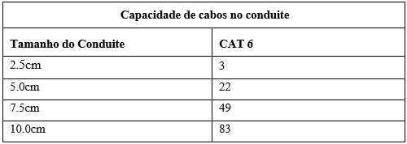

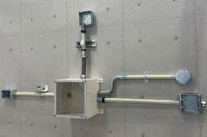
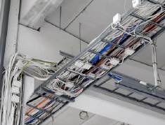
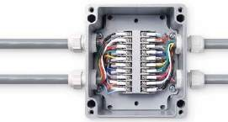
Cabeamento Estruturado
Conduites e distribuição
Passagem de cabeamento
Para realizar a passagem de cabeamento interno e externo, devemos ter conhecimento das normas e medidas adequadas para cada finalidade, ao lado temos um quadro de medidas mais usuais para passagem de cabos de rede em conduites.
A passagem de conduites para soluções outdoor devem estar no mínimo a uma profundidade de 46cm.
NBR 5410 - sobre a ocupação de condutores em eletrodutos
Soluções internas/Indoor
Seguindo as normas ABNT 14565, também é necessário para a distribuição horizontal dos cabos, equiparmos esta distribuição com conduítes, caixas de junção, caneletas, pullboxes e trilho para os cabos (cable tray)

Slide 27
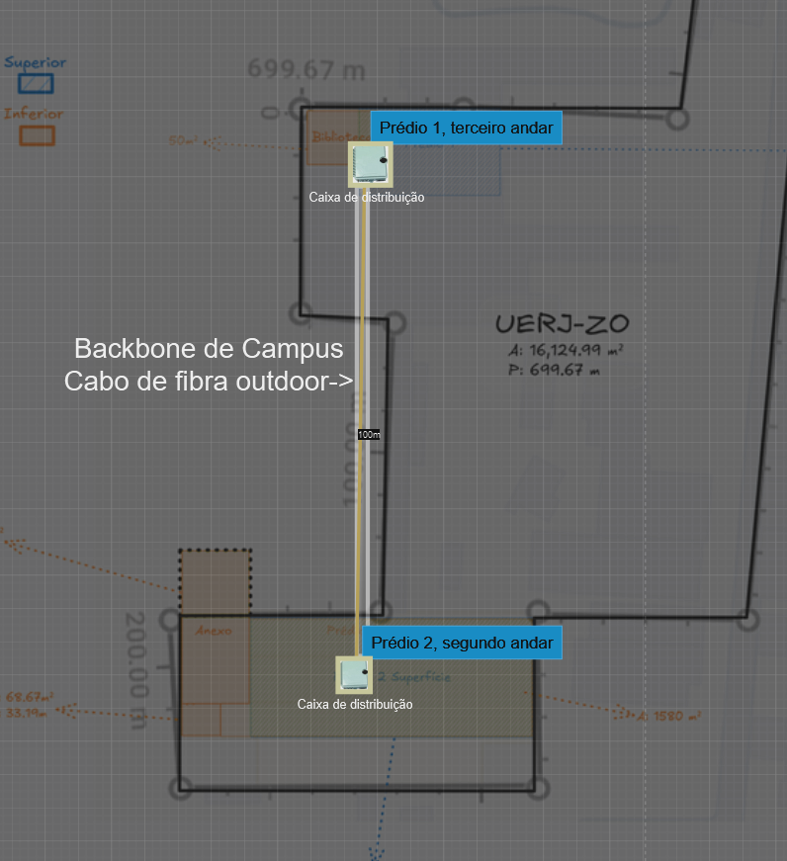
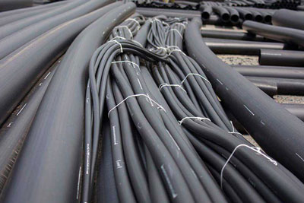
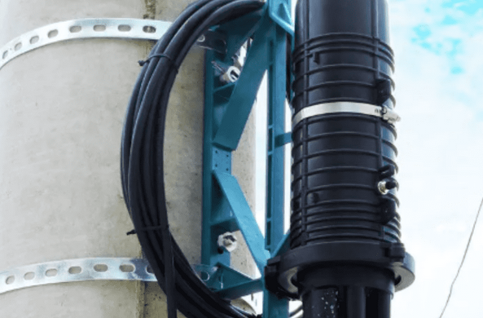
Backbone de Campus
Com cabos de fibra multimode
OM4 (MMF)
Tubo PEAD para passagem da fibra
Emenda óptica

Slide 28
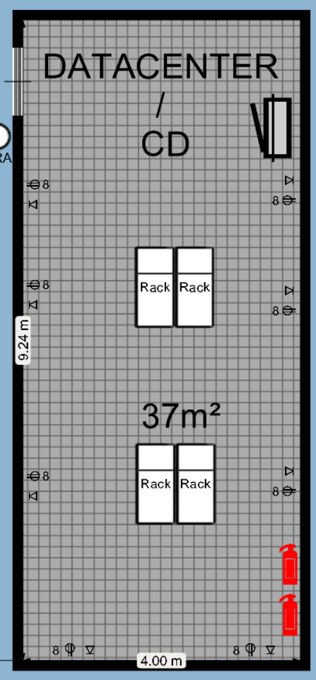
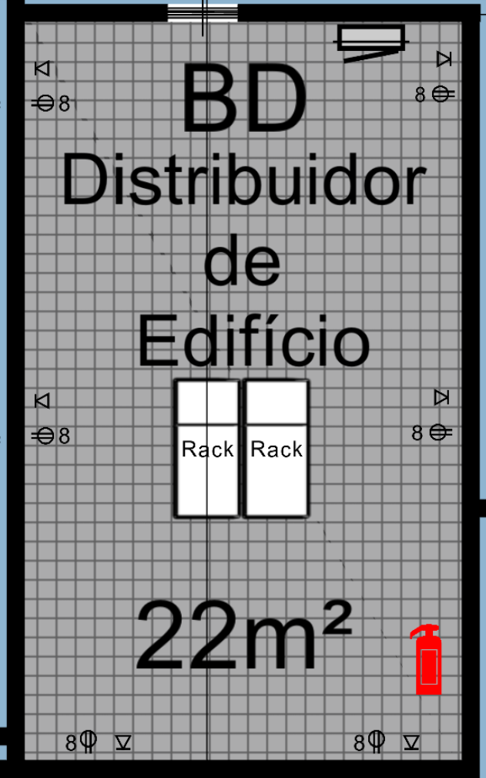
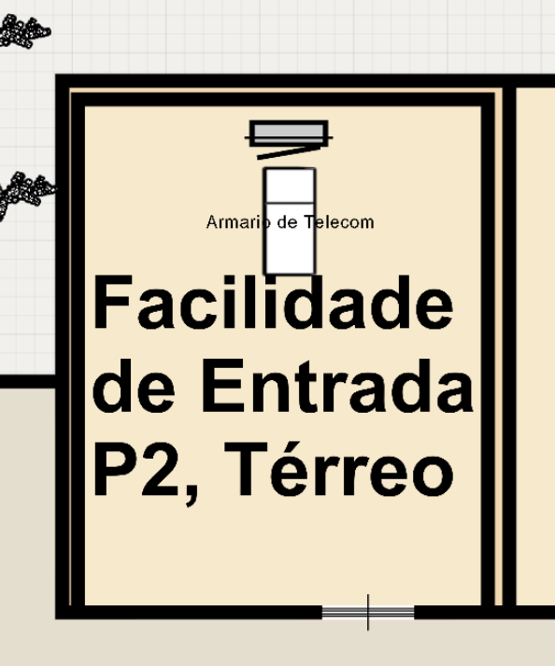
Localização do Datacenter, Distribuidor de Edifício & EF (Facilidade de Acesso)
P1, Terceiro andar
P2, Segundo andar

Slide 29
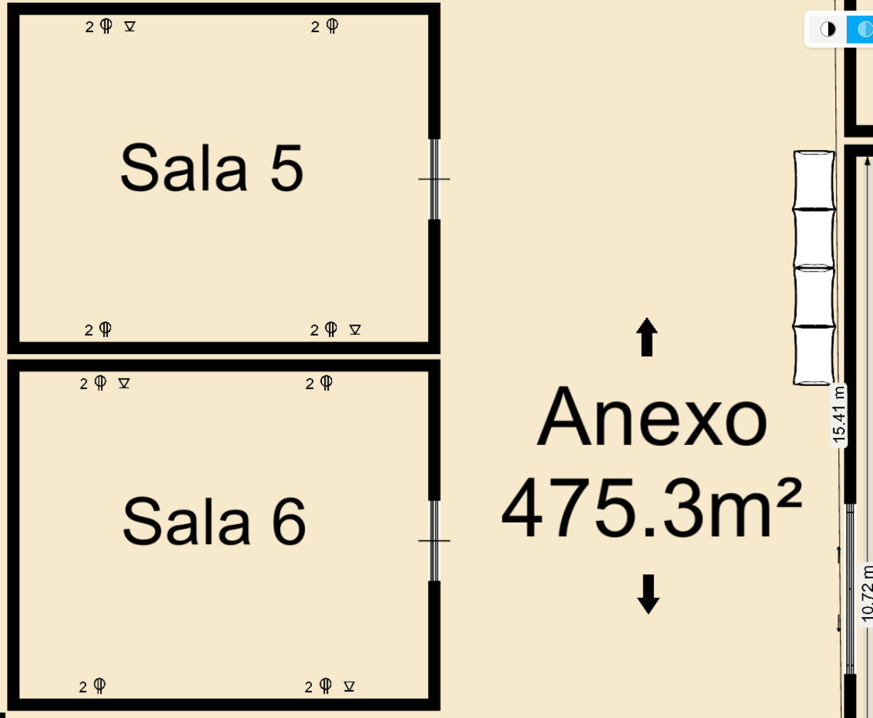
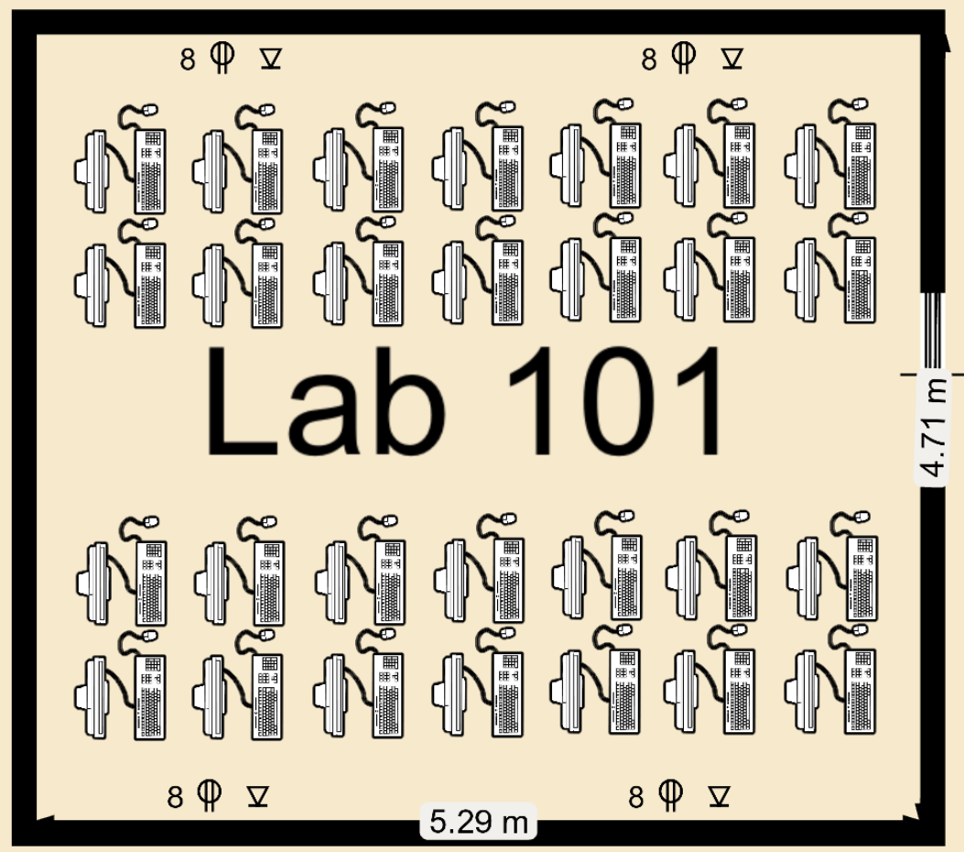
Localização & Padronização das Tomadas
Norma NBR 5410
Padrão das salas do Anexo
Padrão de PCs & tomadas dos labs. (Ex no lab 101)

Slide 30
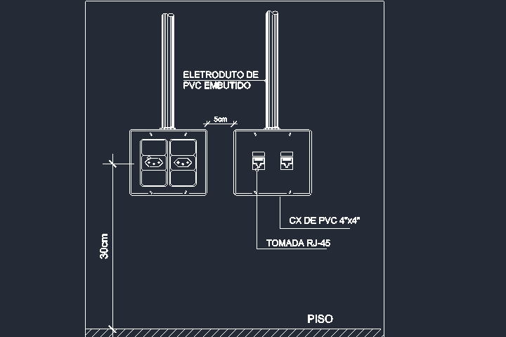
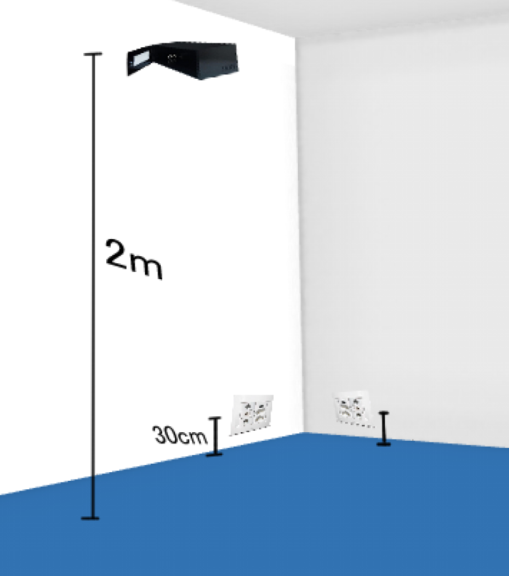



Localização & Padronização das Tomadas
Norma NBR 5410
Padronização de tomada de salas comuns
4x
Padronização de tomada de Labs
4x
Padronização de tomada ANEXO
4x
2x

Slide 31

Projeto
do cabeamento Estruturado
Prédio 1, Terceiro andar
Cabeamento do prédio 1 à Biblioteca.
Cabeamento do prédio 2, 2º andar.
Cabeamento do prédio 2, Térreo.
Datacenter

Slide 32

Lab 210
Lab 208
Lab 207
BD
Prédio 2 – Segundo andar
LEMA

Slide 33

Facilidade de Entrada
Anexo
Rampa
Logística
Lira
NTI
LAREM
Lab didático
LABENG
Lab 101

Slide 34



Segurança & Resfriamento
Segurança: Normas e boas práticas
Segurança geral
Para ter a segurança de um datacenter, é necessário que haja:
Segurança física: Proteção contra desastres naturais e acesso de pessoas não autorizadas aos equipamentos.
Segurança lógica: Gerenciamento de credenciais e logs de pessoas autorizadas a operar nos equipamentos dentro do datacenter.
Controle de temperatura e umidade
O controle de temperatura e umidade constante é um método de manter sob controle dois fatores importantes para um bom funcionamento dos equipamento e evitar o maior desgaste e perda dos mesmos.
A temperatura ideal para se manter um datacenter é entre 15 ºC e 32 ºC com a umidade relativa entre 20% e 80% conforme a ASHRAE 9.9
Proteção contra Incêndio
Sistemas de supressão a incêndio e combate a chamas são essenciais para que em caso de desastres emergenciais aconteçam, sejam controlados rápidamente e tenham o menor impacto possível, tanto em infraestrutura local, como equipamentos e vidas humanas.
Assim como também é recomendável que as paredes de um datacenter sejam especiais com materiais que suportem chamas de 1260 ºC por 1h e tenham portas corta-fogo de utilização de acordo com a NBR 9441.

Slide 35





Segurança & Resfriamento
Segurança: Acesso ao datacenter
Segurança Física & lógica
Para acessar um Datacenter, deve-se ter acesso por algum desses meios:
Algo que a pessoa sabe: senha ou código.
Algo que a pessoa seja: Reconhecimento facial e/ou biometria.
Uma segurança física deve sempre se preocupar com o monitoramento visual do acesso tanto externo, quanto interno por meio de câmeras de vigilância ou sistema de CFTV para registro visual, além de imposição de trancas para o acesso, sendo ela por reconhecimento facial, código, digital, voz, credenciais ou outras opções disponíveis de mercado.

Slide 36

Segurança & Resfriamento
Sistema contra incêndio (datacenter)
Sistema contra incêndio (datacenter)
Para atender as necessidades do projeto, optamos pelo sistema contra incêndio FM200, o mesmo atende as necessidades da norma NFPA 2001 onde visa o combate a chamas por meio de um gás inodoro e que não conduz eletricidade.
Não deixa resíduos, partículas, água ou materiais corrosivos.
É seguro para uso em ambientes ocupados.
É ideal para ambientes com equipamentos sensíveis.
Pode ser usado para extinguir incêndios de classe A, B e C.
É recomendado para proteger ambientes como data centers, salas de controle, centros cirúrgicos, entre outros.
Diagrama do sistema FM200

Slide 37


Segurança & Resfriamento
Sistema contra incêndio (cabeamento)
Sistema contra incêndio (cabeamento)
Como mais uma maneira de redundância contra incêndio, vimos a utilização do sistema EZ Path plausível nas paredes dos cabeamentos no caminho horizontal do datacenter / BD. Este sistema protege as salas contra incêndios e fumaças. Ao passar os cabos neste sistema, ele se ajusta corretamente à largura dos cabos e, ao ser exposto a um incêndio, o sistema se expande cobrindo toda a área dos cabos, não permitindo a passagem de fogo ou fumaça ao local sensível
Custo = 2 kits de R$2558,78 cada

Slide 38

Segurança & Resfriamento
Sistema de climatização
Sistema de climatização
Como solução para o sistema de climatização, recomendamos o sistema CRACS. Onde o mesmo visa impor saídas de ar gelado diretamente ou abaixo do rack onde ficarão os equipamentos por meio do piso elevado, enquanto o o ar quente que iria subir ou ter sua saída sentido oposto a entrada do ar gelado, seria absorvido pela unidade de ar condicionado para realizar a conversão de temperatura.
Exemplo da solução CRACS utilizando do piso suspenso para fluir os ares quentes (setas vermelhas) e frios (setas azuis).

Slide 39


Segurança & Resfriamento
Custos do projeto de segurança
ao Datacenter
Gastos de equipamentos e segurança no datacenter
Gastos relacionados diretamente com a montagem e preparação de um datacenter seguro onde esteja de acordo com as normas de segurança contra incêndio e refrigeração para infraestrutura local.
Lembrando que o datacenter principal se situa no prédio 1, e no prédio 2 estará presente um segundo datacenter de menor porte. Ambos os datacenters realizará a distribuição organizada de rede do prédio em que esteja localizado.
Total: R$ 119.950,00

Slide 40

Rede e Insfraestrutura
Estrutura geral
Diagrama de rede geral, topologia estrela

Slide 41


Rede e Insfraestrutura
Diagrama de Irradiação e posição dos APs
Predio 1 andar administrativo

Slide 42


Rede e Insfraestrutura
Diagrama de Irradiação e posição dos APs
Predio 2 andar 2

Slide 43


Rede e Insfraestrutura
Diagrama de Irradiação & posição dos APs (circulado em vermelho)
Predio 2 andar 1 (térreo)

Slide 44


Rede e Insfraestrutura
Projeto packet tracer
Especificações prédio 1
Todo o projeto será dividido em Vlan’s onde todos os APs serão ligados a Vlan’s geral de uso (Vlan de aluno), e as máquinas de uso administrativo como computadores de mesa e notebooks deverão ser ligados via cabo com a Vlan administrativa.
No prédio 1 temos como figura central a utilização de servidores para separar o processamento de informações de cada uma de suas Vlan’s, aplicando suas regras e restrições e fazendo o armazenamento de dados conforme necessário.

Slide 45

Rede e Insfraestrutura
Projeto packet tracer
Especificações prédio 2 (2 andar)
Todo o projeto será dividido em Vlan’s onde todos os APs serão ligados a Vlan’s geral de uso (Vlan de aluno), todos os Switchs que serão separados alocados em laboratório de aula, laboratórios e corredores receberão todas as Vlans, e a saída de cada porta será configurada conforme necessidade de uso da seguinte forma:
Laboratório de aula: 1 porta com Vlan acadêmica (para o computador do professor) e demais portas para Vlan de alunos.
Laboratório de pesquisa: Todas as portas necessárias para uso em laboratório de pesquisa serão de Vlan de Pesquisa.
Switch de corredor: Poderá ser utilizado para alimentação de diversos laboratórios tendo suas portas definidas para Vlan de Pesquisa.

Slide 46

Rede e Insfraestrutura
Projeto packet tracer
Especificações prédio 2 (1 andar/ térreo)
Com metodologia de distribuição de pontos de rede e separação de portas de uso por Vlans semelhante ao projeto no 2º andar, o andar térreo possui as mesmas caracteristicas além de ter o setor de logistica, onde o mesmo possuirá seu Switch próprio com as portas de uso voltado para a Vlan administrativa.

Slide 47

Rede e Insfraestrutura
Custo do projeto de redes
Gastos de equipamentos de rede interna
Para a realização da criação de rede interna, será necessário a utilização de Switchs gerenciáveis, cabos cat6, Access Point, Servidores locais, Computador de uso, Nobreaks e outros itens relativos.
Lembrando que esta tabela de custos é relativo ao projeto de implantação de rede física local que atenderia a infraestrutura de redes tanto do prédio 1 quando o 2, tendo uma cobertura de rede cabeada e wireless para áreas administrativas, salas de aula, laboratórios de pesquisa, pátio e corredores.
Total do custo do projeto: R$ 174.706,70

Slide 48



Solução em nuvem
Considerações e comparações
Como seria em nuvem?
O projeto sendo implantado em nuvem, teria uma diferença tanto de custos, quanto de organizacional e gerenciamento.
Utilizando a solução em nuvem de alguma das grandes empresas de tecnologia para o gerenciamento das redes e seus recursos, assim diminuindo os gastos iniciais com equipamentos e infraestrutura geral, mas fazendo-se uso de serviços para atender as necessidades.
Contratos e serviços
O que seria antes realizada a compra de equipamentos para uso do projeto como servidores, gastos com parte de segurança (fisica e lógica), resfriamento e energia, passa apenas a ser serviços contratados por meio de contratos onde existe uma SLA de disponibilidade de serviço estipulado para uso.

Slide 49

Solução em nuvem
Contratos de serviços
Serviços como produtos
Os serviços como produtos que estariamos contratando para realizar a maior parte do nosso projeto de maneira lógica, seria o IaaS (Infraestrutura como serviço) para termos acessos a máquinas virtuais e gerenciamento de alocação de armazenamento, gerenciamento de servidor e controle de rede para fazermos todo o gerenciamento de Vlans e flexibilidade no uso de recursos de armazenamento e processamento conforme uso, sempre com foco em utilização mínima de recursos de forma a atender a necessidade momentânea e aumento da mesma caso necessário a fim de reduzir os gastos conforme uso.
Para nosso projeto escolhemos utilizar os serviços prestados pela Google Cloud Plataform (GCP).

Slide 50




Solução em nuvem
Custos relativos por serviço
Storage
Servers
Conect / VPN
Utilizaremos o armazenamento para salvamento de dados relativos a areas de pesquisas e administrativos.
O servidores realizarão todo o balanceamento de cargas, assim como a distribuição de Vlan’s e seus tratamentos.
As conexões VPN para acesso direto aos servidores e aos bancos de dados para utilização dos recursos deve ser constante de forma que não haja falhas.
R$ 10.634,41 mensal, ou R$ 127.612,92 anual

Slide 51
TCO (Total Cost of Ownership)
Antenas (Link de rádio)
Gastos do link via rádio
Para realizar a ligação de link via rádio foi utilizado uma seleção de equipamento necessários para realização das conexões de ponto a ponto Sumaré x Mendanha x UERJ-ZO e os valores estimados de mão de obra necessária para a realização dos serviços.
Iremos considerar que o gasto com a torre de rádio nos pontos do Sumaré e Mendanha serão desconsiderados visto que por lei, a conceção de uma torre de telecomunicação deve ser de uso compartilhado entre prestadoras de serviços.
Lei nº 13.116 de 20 de abril de 2015

Slide 52
TCO (Total Cost of Ownership)
Equipamentos (Rede interna)
Gastos de equipamentos de rede interna
Para a realização da criação de rede interna, será necessário a utilização de Switchs gerenciáveis, cabos cat6, Access Point, Servidores locais, Computador de uso, Nobreaks e outros itens relativos.
Lembrando que esta tabela de custos é relativo ao projeto de implantação de rede física local que atenderia a infraestrutura de redes tanto do prédio 1 quando o 2, tendo uma cobertura de rede cabeada e wireless para áreas administrativas, salas de aula, laboratórios de pesquisa, pátio e corredores.

Slide 53
TCO (Total Cost of Ownership)
Datacenter
Gastos de equipamentos em datacenter
Gastos relacionados diretamente com a montagem e preparação de um datacenter seguro onde esteja de acordo com as normas de segurança contra incêndio e refrigeração para infraestrutura local.
Lembrando que o datacenter principal se situa no prédio 1, e no prédio 2 estará presente um segundo datacenter de menor porte. Ambos os datacenters realizará a distribuição organizada de rede do prédio em que esteja localizado.

Slide 54

TCO (Total Cost of Ownership)
Custos totais do projeto On-premise (Local)
Gastos totais do projeto
Somando as grandes contabilidades relacionadas a parte de Antenas, Equipamentos e Datacenters que estão descriminados nos slides anteriores, temos um montante de R$ 336.555,70 para implementação do projeto fora os gastos de manutenção anual eo gerador de energia para sustentação de possíveis falhas energéticas.
Os gastos anuais para manutenção onde se enquadra profissionais para a realização da manutenção, troca de equipamentos comd efeito, sistemas de incêndio e segurança, o custos giram em aproximadamente 10% do valor do projeto completo anualmente.
Antenas: R$ 41.889,00
Equipamentos: R$ 174.706,70
Datacenter: R$ 119.950,00
Subtotal: R$ 336.545,70
Gerador: R$ 72.599,00
Total: R$ 409.144,70

Slide 55

TCO (Total Cost of Ownership)
Custos totais do projeto Cloud (em nuvem)
Gastos Iniciais
Antenas: R$ 41.899,00
Gastos totais do projeto CLOUD
Os gastos que teremos ao realizar um projeto em nuvem para toda a parte de redes, assim não precisando ter gastos diretos com a criação de uma infraestrutura para um datacenter e seus equipamentos agregados (servidores, pc para gerenciamento, nobreaks), serão substituidos por assinaturas de serviços para solução de servidores.
Será mantido os gastos a serem considerados a parte de 10% para reparos de eventuais mal funcionamento de equipamentos anualmente.
Equipamentos: R$ 140.379,70
Subtotal: R$ 182.278,70
Gastos Anuais
Contratos de serviços: R$ 127.612,92
Reparos de Equip.: R$ 18.227,87
Subtotal: R$ 145.840,79

Slide 56
Obrigado!

Slide 57
Bibliografia
1. Redes/Data center:
https://www.youtube.com/watch?v=qIbhkmTB8Q8&list=PLvUOx2WG6R7PMM8UhMWevH75QzGyXOv4g&index=6&ab_channel=GurutechNetworkingTraining
https://networkencyclopedia.com/network-infrastructure-design/
http://www.heatmapper.ca/image/
software visiwave
https://www.se.com/ww/en/work/solutions/system/s1/data-center-and-network-systems/trade-off-tools/data-center-it-pod-sizing-calculator/
https://www.se.com/ww/en/work/solutions/system/s1/data-center-and-network-systems/trade-off-tools/data-center-capital-cost-calculator/
https://www.teleco.com.br/tutoriais/tutorialdcseg1/pagina_2.asp - norma ANSI/TIA 942 Datacenter
https://cloud.google.com/products/calculator - calculadora GCP

Slide 58
Bibliografia
2. Antenas/Radio:
https://www.ve2dbe.com/english1.html
3. Sistema de Incêndio:
https://www.a5s.com.br/blog/como-instalar-sistemas-de-hidrantes-e-mangotinhos-em-edificacoes/ - instalação
https://www.globalsyst.com.br/site/produtos/combate-a-incendio-fm-200/
https://www.youtube.com/watch?v=8rZ_39fzzBw&ab_channel=FireProtection - posicionamento
https://conexaogasrj.com.br/empresas/tecnogas-combate-a-incendios-e-instalacoes-de-gas/ - orçamento
https://www.habitissimo.com.br/orcamentos/contra-incendios/rio-de-janeiro
https://www.colocationamerica.com/blog/different-fire-supression-systems-in-data-centers

Slide 59
Bibliografia
4. Cabeamento Estruturado:
https://thenetworkinstallers.com/blog/structured-cabling-installation/
https://its.uchicago.edu/structured-cabling-specifications/
https://www.tecnolan.com.br/2019/06/25/o-projeto-de-arquitetura-e-as-salas-de-telecomunicacoes/
https://qualidadeonline.wordpress.com/2021/11/03/os-caminhos-e-os-espacos-para-o-cabeamento-estruturado/
https://a3aengenharia.com.br/blog/sistema-de-cabeamento-estruturado/
https://arq.ap1.com.br/sistemas-prediais-instalacoes-de-logica-e-cabeamento-estruturado/
5. Climatização (CRACS):
https://zeittec.com.br/climatizacao-para-data-center/
https://www.kstar.com/indexproblem/18852.jhtml

